Slide 1
Žitni žižak (Sitophilus zeamais)

Slide 2
Izgled insekta
Žitni žižak u formi imaga je smeđe do crne boje.
ne može da leti, mada ima jedan par krila koja su u stvari srasla.
Telo je sa gornje strane prekriveno velikim brojem pravilono raspoređenih udubljenja.
Njegova dužina je od 3-4 mm. Izgled glave je specifičan jer je produžena u određeni vid surle pa izgledom podseća na insekte surlaše mada im ne pripada.
Njegova larva je bele boje, ima uvijeno telo i jasno izrađenu glavu koja je smeđe boje. Larve nemaju noge..

Slide 3
Odrasla forma insekta loše podnosi temperature koje se kreću blizu ili ispod nule pa tako na temperaturi od -2°C uginu nakon osam do deset dana.
Ovi štetni insekti mogu da se hrane i prekrupom, grizom ili u brašnu, međutim tu nemaju mogućnost da se razmnožavaju.

Slide 4
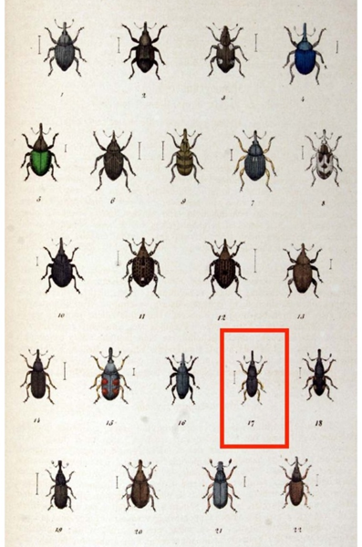
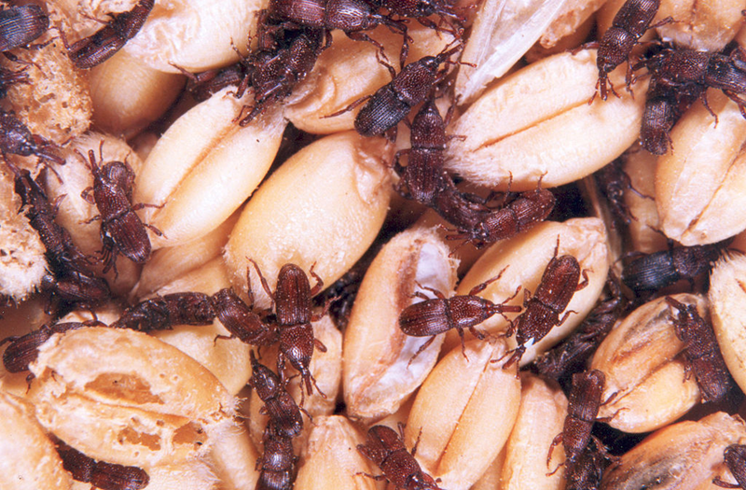

Slide 5
Životni ciklus
Ženke svoja jaja polažu u zrna u rupice koje pre toga izbuše, a potom tu rupu zakrpe sa proizvedenom tečnošću koju ispuste.
Ovo zatvaranje rupe ujedno služi da bi druge ženke osetile miris smese sa kojom je zatvorena rupa od jajeta i da ne bi u isto zrno položile još jedno jaje.
To je jako specifična karakteristika ovog insekta. Izlazak larve iz jajeta zavisi od temperature i uglavnom ne traje duže od 20 dana, mada može biti gotov i za svega par dana.

Slide 6
Ženke polažu oko 150 jaja u jednom ciklusu ( može biti od 40 do 250 komada) i to tako da svako jaje bude smešteno u posebno zrno. Larve koje se izlegu unutar zrna, svoj kompletan razvoj završavaju u tom zrnu.
ima prosečno pet generacije tokom godine, ali to zapravo zavisi od temperature koja u toj godini preovladava.
Tokom leta insekti obično žive oko pet nedelja, a u hladnijem periodu, to može da se produži do 20 nedelja.

Slide 7
Metode preventive, detekcije i suzbijanja
potrebno izvršiti totalno čišćenje da se ukloni stariji rod,
obavi dezinsekcija skladišta.
Nakon smeštanja robe unutar skladišta periodično se pregleda unos i nakon toga se u skladu sa rezultatima pregleda, dalje postupa.
Metoda za određivanje momenta tretiranja, odnosno kritičnog praga je kad se na kilogramu zrna primete 4 odrasle jedinke jer se za jednu koja se vidi računa da ih ima još 10 koje su unutar zrna.
Kad se određena količina zrna izloži svetlosti, odrasli insekti izlaze na površinu i tako se mogu primetiti.
Još jedan vid testa je potapanje zrna (plodova) u vodu. Potapanjem određene količine zrna u vodu mogu da se primete ona sa larvama unutra jer isplivaju na površinu dok zrna bez larvi potonu na dno.

Slide 8
Ove štetočine češće se pojavljuju u drvenim ambarima u kojima se skladište manje količine žitarica za upotrebu u domaćinstvu.
Najefikasnije su hemijske mere suzbijanja koje podrazumevaju upotrebu insekticida .

